Slide 1
Познавательное занятие
в старшей группе
Подготовили:
Аллабердина Р.
Тонконогова М.А.

Slide 2
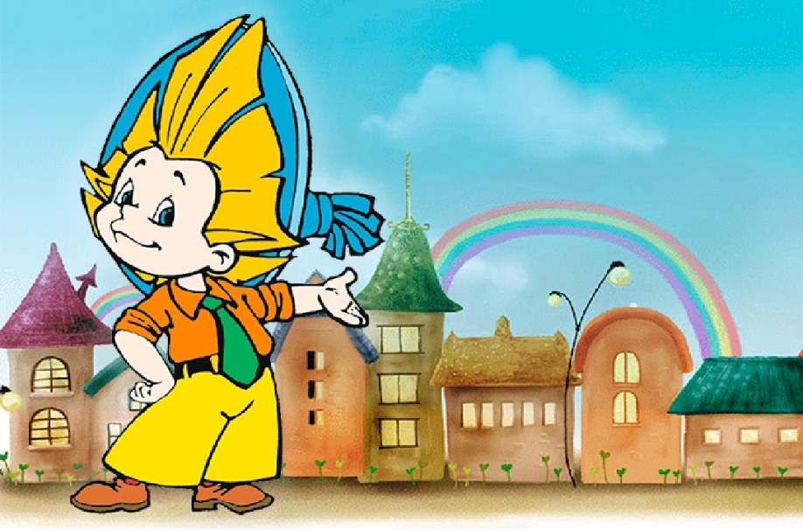
Ребята, нам пришло письмо из солнечной страны.
Как вы думаете, кто мог нам прислать это письмо?
Почему его так зовут?
Незнайка пишет, что заболел и не знает, что ему делать. Он просит у вас помощи. Поможем Незнайке?

Slide 3
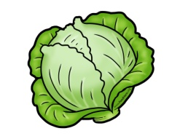
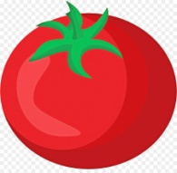
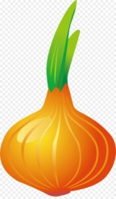
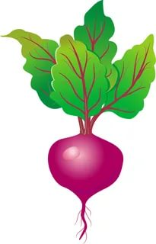
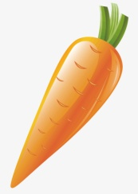
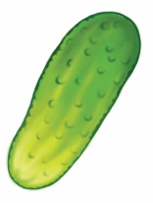
Чтобы узнать как выздороветь Незнайке, надо выполнить задания
Первое задание
«Собираем урожай овощей»
Ребята сколько овощей? Который по счету помидор? Огурец? На каком месте свекла? Назови соседей лука?

Slide 4
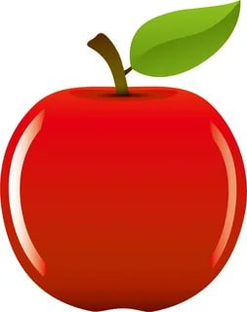
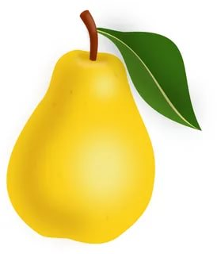
Второе задание «Посчитай»
Что можно сказать о количестве яблок и груш? Что надо сделать чтобы груш стало больше? Каким числом обозначим количество груш?
7
Что больше 7 или 6?

Slide 5
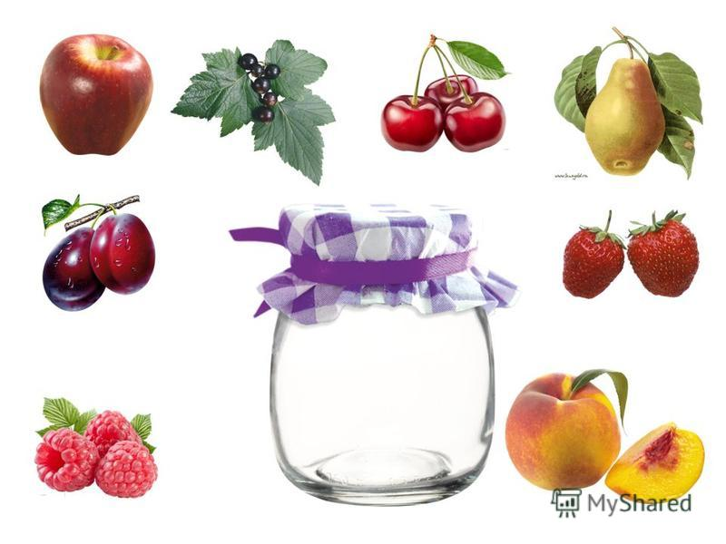
Третье задание «Какое варенье?»
Ребята вам нужно сказать: какое варенье можно приготовить из этих фруктов и ягод

Slide 6
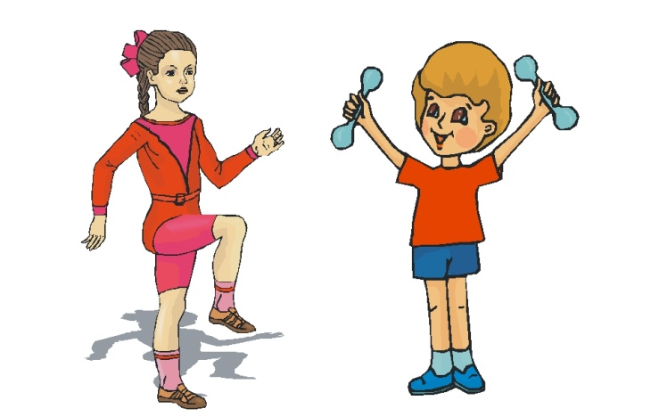
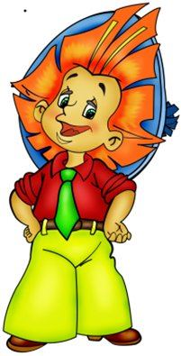
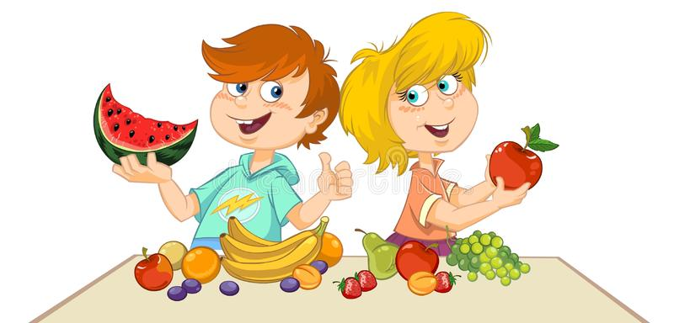
Вот мы и выполнили задания
Сейчас узнаем, что делать Незнайке,
чтобы не болеть ?
По утрам ты закаляйся,
Водой холодной обливайся
Спортом занимайся
Не нужно будет лишних слов-
Будешь ты всегда ЗДОРОВ!
Правильно питайся

Slide 7
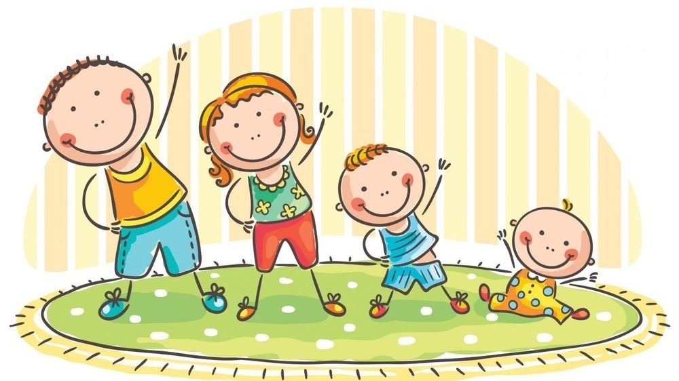
Физминутка
Быстро встаньте, улыбнитесь,
Выше, выше подтянитесь.
Ну-ка, плечи распрямите,
Поднимите, опустите,
Влево, вправо повернулись,
Рук коленями коснулись.
Сели, встали, сели, встали
И на месте побежали.

Slide 8
Ребята, вы молодцы! Справились со всеми заданиями.
Теперь я могу достать из конверта зашифрованное слово
Ребята объясните Незнайке, что означает это слово?
Здоровье

Slide 9
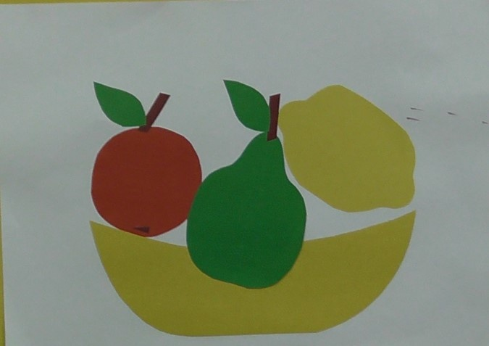
Для Незнайки приготовим угощение.
«Блюдо с фруктами и ягодами».

Slide 10
Ребята что вы сегодня делали? Что вам запомнилось больше всего?

